Slide 1
RUIDO AMBIENTAL
(ruido del publico + reverberacion del local)
20dB – 60dB

Slide 2
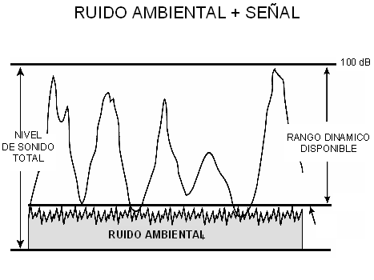
RANGO DINAMICO
DE SEÑAL 70 dB
RUIDO
40 dB

Slide 3
Niveles Sonoros y Respuesta Humana
Sonidos característicos | Nivel de presión sonora [dB] | Efecto
Zona de lanzamiento de cohetes (sin protección auditiva) | 180 | Pérdida auditiva irreversible
Operación en pista de jets Sirena antiaérea | 140 | Dolorosamente fuerte
Trueno | 130
Despegue de jets (60 m) Bocina de auto (1 m) | 120 | Maximo esfuerzo vocal
Martillo neumático Concierto de Rock | 110 | Extremadamente fuerte
Camión recolector Petardos | 100 | Muy fuerte
Camión pesado (15 m) Tránsito urbano | 90 | Muy molesto Daño auditivo (8 Hrs)
Reloj Despertador (0,5 m) Secador de cabello | 80 | Molesto
Restaurante ruidoso Tránsito por autopista Oficina de negocios | 70 | Difícil uso del teléfono
Aire acondicionado Conversación normal | 60 | Intrusivo
Tránsito de vehículos livianos (30 m) | 50 | Silencio
Líving Dormitorio Oficina tranquila | 40
Biblioteca Susurro a 5 m | 30 | Muy silencioso
Estudio de radiodifusión | 20
 | 10 | Apenas audible
 | 0 | Umbral auditivo

Slide 4
RANGO DINAMICO
Grupo de rock 60dB – 70dB
Voz anunciante 20dB – 40dB
Banda de Jazz 80dB – 100dB
Orquesta sinfonica 90dB – 110dB
Emisora FM 45dB – 55dB

Slide 5
Altavoz convencional con eficiencia de 100dB @1w / 1m
Potencia Maxima 500 watts
Watts Spl dB distancia en metros
1 100 1
2 103 1
4 106 1
8 109 1
16 112 1
32 115 1
64 118 1
128 121 1
256 124 1
512 127 1

Slide 6
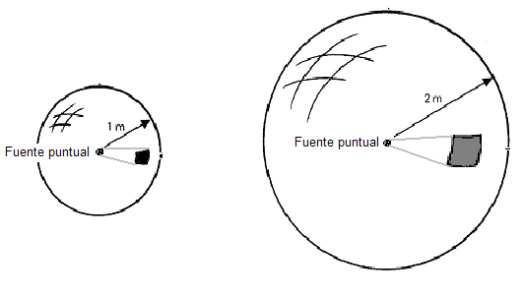
Ley cuadratica inversa
(onda esferica)

Slide 7
Altavoz convencional con eficiencia de 100dB @1w / 1m
Potencia Maxima 500 watts
Watts Spl dB distancia en metros -6dB
1 100 1 127dB
2 103 2 121dB
4 106 4 115dB
8 109 8 109dB
16 112 16 103dB
32 115 32 97dB
64 118 64 91dB
128 121 128 85dB
256 124
512 127

Slide 8
Altavoz convencional con eficiencia de 100dB @1w / 1m
Potencia Maxima 500 watts
Watts Spl dB distancia en metros -6dB
1 100 1 127dB
2 103 2 121dB
4 106 4 115dB
8 109 8 109dB
16 112 16 103dB
32 115 32 97dB
64 118 64 91dB
128 121 128 85dB
256 124
512 127
Musica con rango dinamico + ruido ambiental = Rango dinamico total
      70dB 40dB 110dB

Slide 9
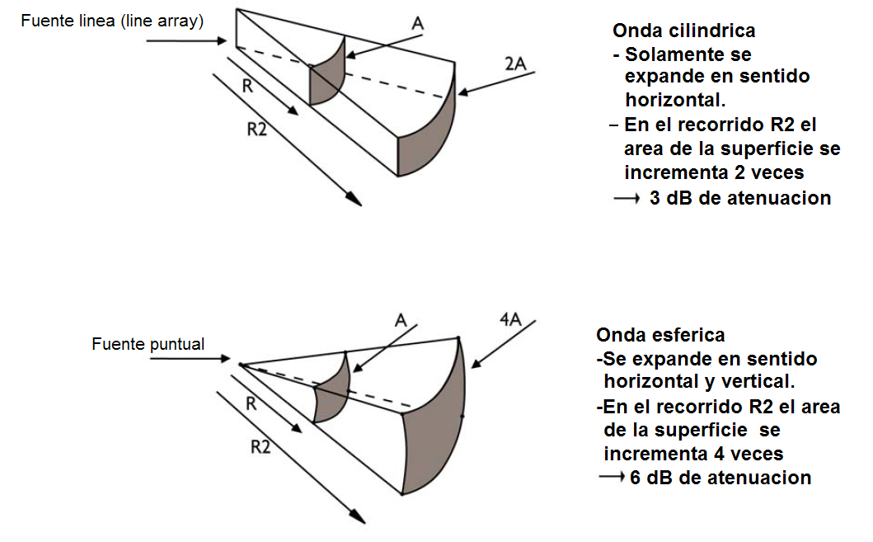
Onda cilindrica vs Onda esferica

Slide 10
Onda esferica = 6 dB de atenuacion
(cada vez que dobla la distancia)
Onda cilindrica = 3 dB de atenuacion
(cada vez que dobla la distancia)

Slide 11
Altavoz line array con eficiencia de 100dB @1w / 1m
Potencia Maxima 500 watts
Watts Spl dB distancia en metros -6dB ref -3dB onda cilindrica
1 100 1 127dB 127dB
2 103 2 121dB 124dB
4 106 4 115dB 121dB
8 109 8 109dB 118dB
16 112 16 115dB
32 115 32 112dB
64 118 64 109dB
128 121 128
256 124
512 127
Musica con rango dinamico + ruido ambiental = Rango dinamico total
      70dB 40dB 110dB

Slide 12

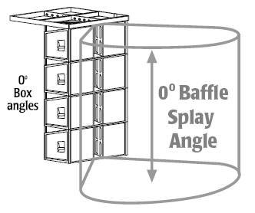
Altavoz Line array 4 mts de altura
10 KHz = 230 metros
1 KHz = 23 metros
100 Hz = 2.3 metros

Slide 13
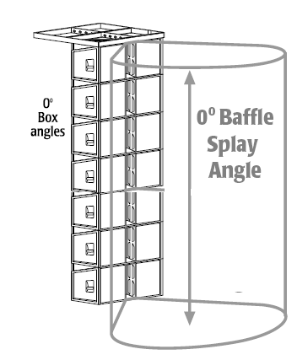
Altavoz Line array 7 mts de altura
10 KHz = 720.5 metros
1 KHz = 72 metros
100 Hz = 7.2 metros

Slide 14
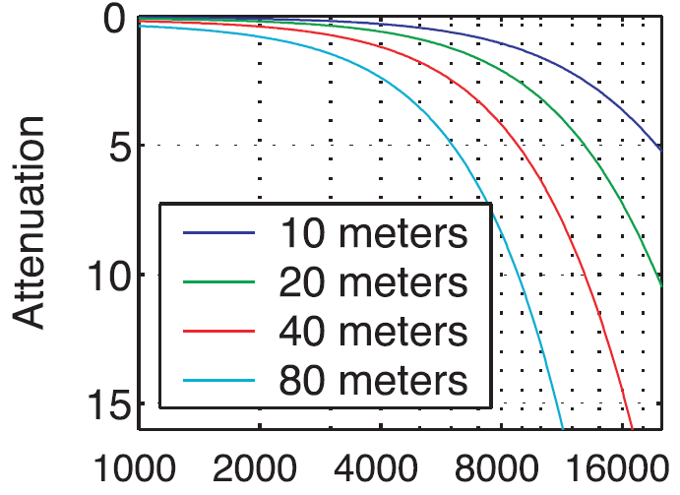
Atenuacion de los agudos por efecto del aire

Slide 15
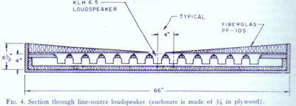
Altavoz columna vista seccional lateral

Slide 16
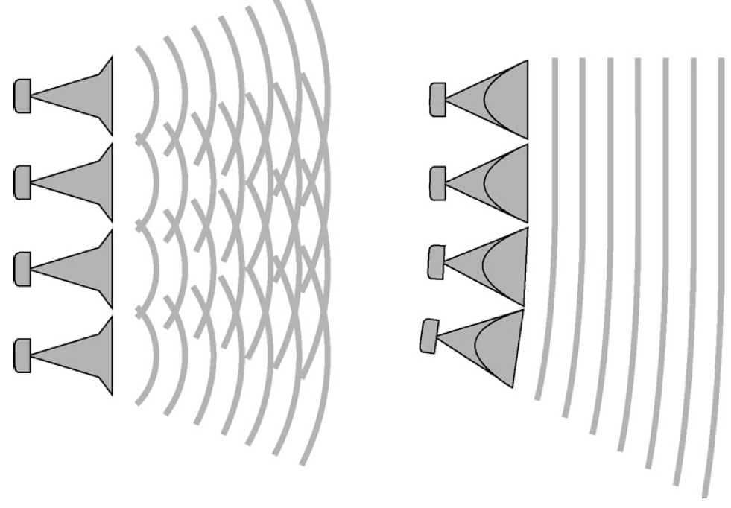
Guia ondas
esferica
Guia ondas
isofasica

Slide 17
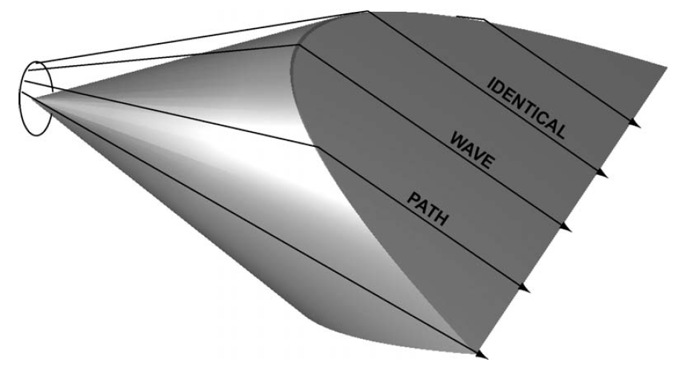
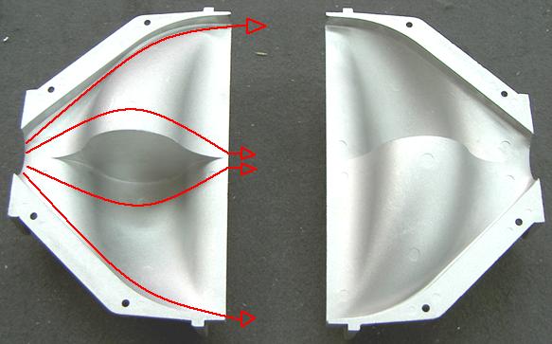
Guia ondas Isofasicas

Slide 18
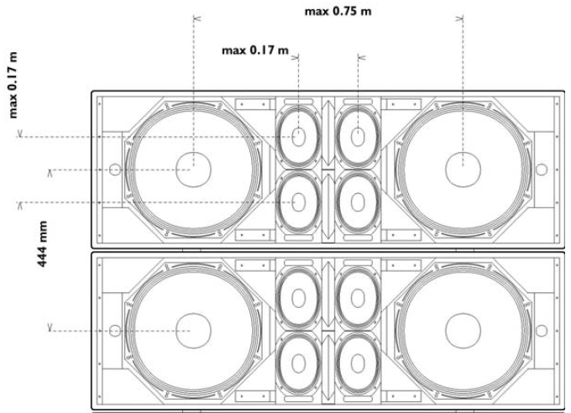
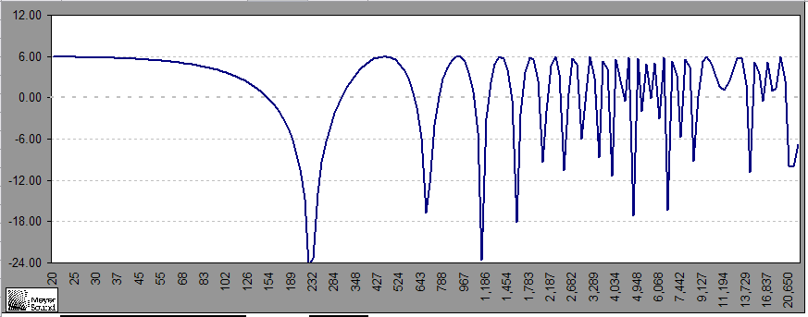
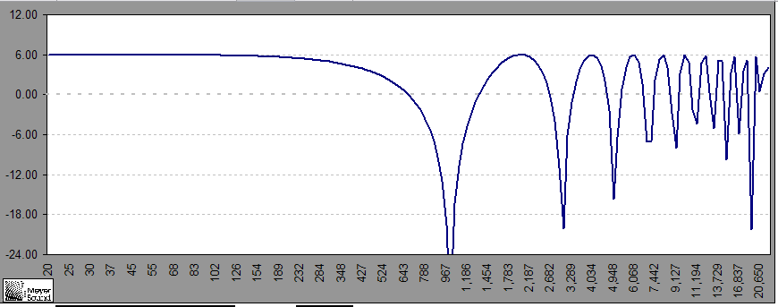
Filtro de peine generado por iteraccion de componentes
0.75 m
0.17 m

Slide 19

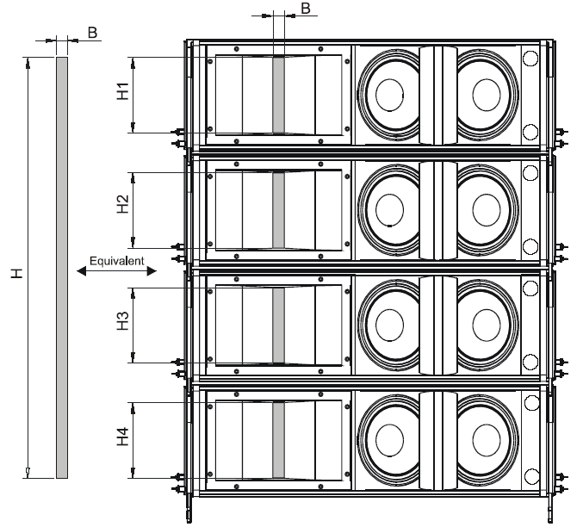

SUMA DE ÁREAS RADIANTES

